Slide 1
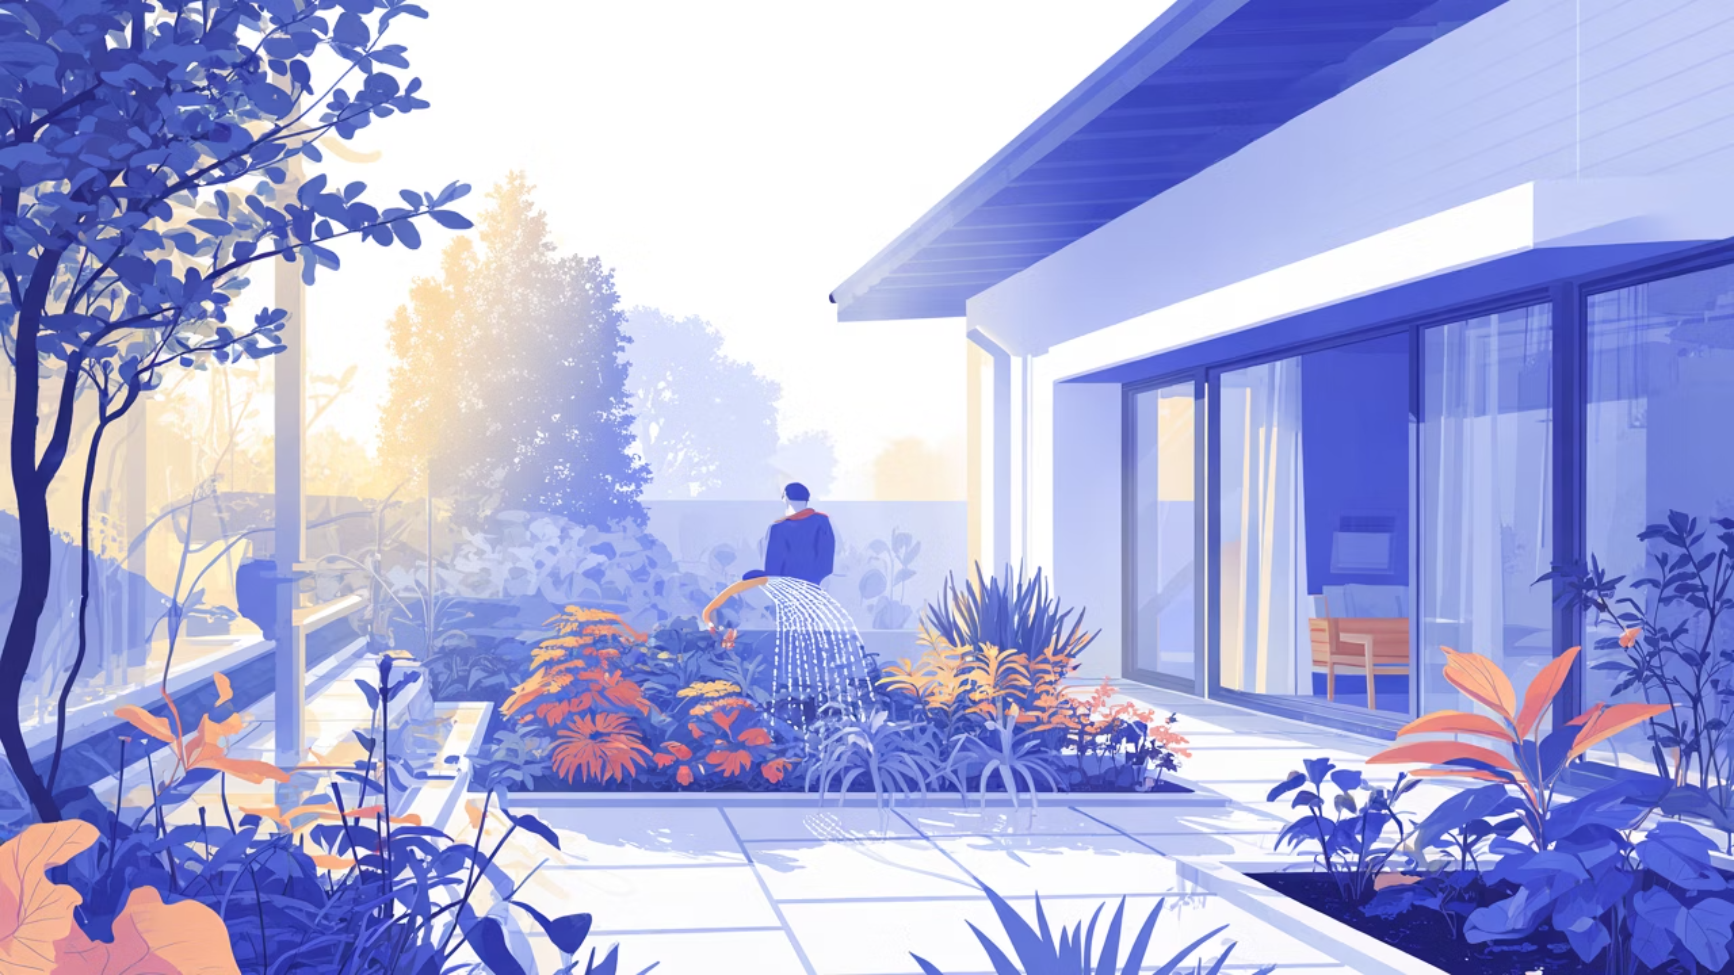
Умный полив в саду: Полное руководство для садовода
Правильный полив — это основа здорового и красивого сада. В этом руководстве вы узнаете практические советы и стратегии, которые помогут вам экономить воду, сберегать время и создавать условия для процветания ваших растений. От выбора способа полива до понимания потребностей каждого растения — мы разберем всё, что нужно знать домашнему садоводу.
Составили: научное общество учащихся
«Гидроэкология», рук. Луговская В.В.

Slide 2
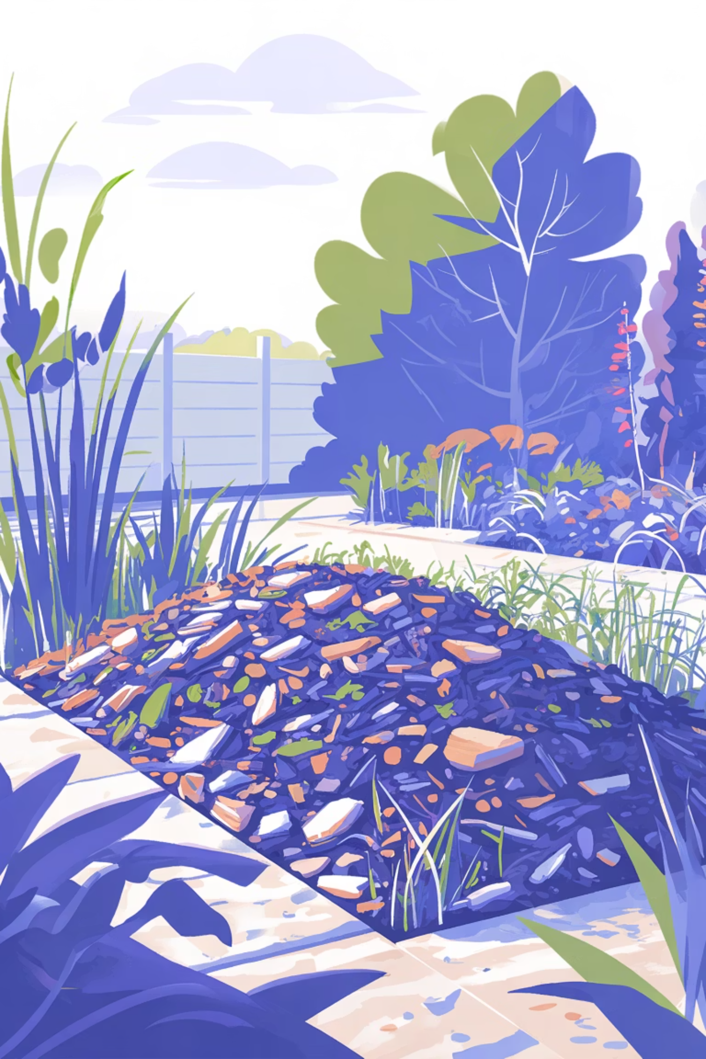
Мульча: Волшебный слой для вашего сада
Органическая мульча — это не просто красиво, это настоящее спасение для вашего сада! Слой мульчи работает как естественный кондиционер почвы, сохраняя влагу и уменьшая испарение в жаркие дни.
Как это работает: положите несколько слоёв газет прямо на грунт вокруг растений — они будут первым защитным слоем. Затем покройте газету толстым слоем высушенной травы, соломы или опавшей листвы. Толщина слоя должна быть примерно 5-8 сантиметров.
Помимо сохранения влаги, мульча подавляет рост сорняков, предотвращает болезни почвы и дарует корням прохладу в летние месяцы. Это экономит ваше время на прополке и значительно снижает потребность в частом поливе!

Slide 3

Многолетники против однолетников: Умный выбор
Однолетние растения
Многолетние растения
Неглубокая корневая система
Глубокая развитая корневая система
Требуют частого полива
Нужна пересадка каждый год
Экономят воду
Больше затрат времени и денег
Возвращаются из года в год
Долгосрочная экономия средств
Переход на многолетники — это стратегическое решение, которое окупается многократно. Вы не только сэкономите деньги и время на ежегодной посадке, но и создадите сад, который требует меньше воды благодаря мощной корневой системе многолетников.

Slide 4
Поливайте с умом: Основной принцип
Забудьте о ежедневном поливе
Практикуйте глубокий полив
Большинство ландшафтных растений НЕ нуждаются в ежедневном поливе. Частый поверхностный полив создаёт поверхностную корневую систему, которая делает растения уязвимыми к засухе.
По возможности поливайте реже, но обильнее. Так вода проникает глубоко в почву, стимулируя развитие глубокой и здоровой корневой системы, способной добывать влагу из глубоких слоёв почвы.
Чрезмерный полив молодых растений особенно опасен — он препятствует формированию мощных корней. Избыточное орошение вызывает стресс у растений, ограничивает доступ воздуха к корням и повышает восприимчивость к вредителям и болезням. Найдите золотую середину между недостатком и избытком влаги!

Slide 5
Когда поливать: Выбираем правильное время
Раннее утро
Полдень
Лучший выбор для полива. Растения впитывают влагу перед жарким днём.
Избегайте! В жаркий полдень вода испаряется, не достигая корней.
1
2
3
4
Вечер
Ветреные дни
Хороший вариант, если утро пропустили. Растения пьют воду ночью.
Ветер ускоряет испарение. Перенесите полив на спокойный день.
Минимизируйте потери воды на испарение, поливая в прохладные часы дня. Раннее утро (с 6 до 9 часов) — идеальное время, когда солнце ещё не в зените, а растения готовы к интенсивному росту.

Slide 6

Собирайте дождевую воду: Ресурс на вашей крыше
Установите бочку
Собирайте осадки
Используйте для полива
Поместите резервуар под водосточные трубы дома
После дождя бочка наполнится бесплатной, мягкой водой
Набирайте в лейку и поливайте сад и клумбы
Это не только экономит деньги на водоснабжении, но и использует естественный ресурс. Дождевая вода мягче, чем водопроводная, что делает её идеальной для большинства растений. Одна средняя система сбора может дать вам сотни литров воды за сезон!

Slide 7
Читаем сигналы растений: Как определить, нужна ли вода
🟢 Нормально
🔴 Тревога!
Лёгкое увядание под вечерним солнцем в жаркий день — это нормально. Растение восстановится после захода солнца.
Если растение выглядит увядшим с утра, это сигнал дефицита воды. Полейте его как можно скорее!
Утреннее увядание часто означает проблему — в ночные часы корни не получали достаточно влаги. Проверяйте почву у основания растения: если земля сухая на глубине 5 сантиметров, пора поливать. Научитесь читать эти сигналы, и ваши растения будут благодарны вам!

Slide 8
Полив в период сильной жары
В сильную жару растения испытывают особый стресс, как и мы с вами. Грамотное увлажнение в период зноя — это не роскошь, а необходимость для выживания и развития сада.
1
Увеличьте частоту полива
2
Полейте ещё раз днём
3
Защитите почву мульчей
В жаркие дни потребность в воде возрастает. Проверяйте влажность почвы чаще, чем обычно.
Если вы поливали утром, но к полудню видите поникшие растения, дайте им ещё воды. Жара не знает графика!
Толстый слой мульчи сохраняет влагу и предотвращает перегрев корней в жаркие дни.

Slide 9





Ключ к успеху: Последовательность и наблюдение
Учитывайте погоду
Знайте свой сад
Жаркие, сухие дни требуют большего внимания, чем прохладные.
Каждое растение уникально. Отслеживайте, какие требуют больше воды.
Регулярно проверяйте
Посещайте посадки периодически, чтобы заметить признаки пересыхания.
Выражайте заботу
Последовательный, внимательный уход — это основа здорового сада.
Находите решения
Если полутень спасает растения — применяйте её. Пробуйте и учитесь.
Хотя разные растения требуют разных условий и по-своему переносят жару, консистентность в уходе — это главный ингредиент успеха. Периодически проверяйте посадки, наблюдайте за реакцией растений и корректируйте режим полива. Со временем вы интуитивно поймёте, что нужно вашему саду.

Slide 10

Резюме: Ваша дорожная карта к процветающему саду
Используйте мульчу
Органический слой защищает почву и экономит воду
Выбирайте многолетники
Глубокие корни означают меньше полива и больше результата
Поливайте глубоко
Редко, но обильно — это формула здоровых корней
Выбирайте правильное время
Раннее утро и вечер минимизируют потери на испарение
Собирайте дождевую воду
Бесплатный ресурс для экономного и практичного садовода
Начните с одного-двух этих советов и постепенно внедряйте другие. Сад требует терпения и наблюдения, но каждый ваш шаг приносит результаты. Помните: здоровый, водоэкономный сад — это результат осознанного ухода. Вы сможете создать оазис красоты и урожая, который будет радовать вас и вашу семью сезон за сезоном!

